Slide 1
Creación del sistema de notas de ITCA-FEPADE. Entrega Final
Presentado por:
Barrientos Pérez, Joaquin Antonio
Funes Rivera, Roberto Enrique
Hernández Cerritos, José Marcelo
García Moreno, Daniel Eduardo
Fecha: Miércoles 30 de mayo del 2018

Slide 2
¿En que consiste el proyecto?
Implementar nuevas y/o mejores herramientas con el objetivo de mejorar la funcionalidad del sistema actual de ITCA-FEPADE.
Entre los aspectos mas solicitados en cuanto a mejora encontramos:
nuevos diseños (buscando una interfaz mas amigable)
Adaptabilidad en cuanto a dispositivos
Mayor seguridad
Nuevas Utilidades
Ambiente agradable tanto para alumnos como docentes.

Slide 3
Objetivos
GENERAL
Crear un sistema informático para ITCA-FEPADE regional Santa Ana, dedicado al control de notas, alumnos, prácticas y grupos, con el cual tanto docentes como alumnos puedan desenvolverse día a día, corrigiendo errores que actualmente existen en el sistema utilizado, y permitiendo una opción de escalabilidad hacia un futuro.

Slide 4
Objetivos
ESPECÍFICOS
Crear un sistema con mejor atractivo visual y adaptabilidad en cuanto a dispositivos y sus tamaños de pantalla.
Desarrollar un sistema ordenado y fácil de usar para cualquier usuario.
Proteger de una manera segura, contraseñas e información de alto valor.
Diseñar funciones especiales que sean capaces de favorecer y facilitar el trabajo tanto de docentes como de los alumnos.

Slide 5
Alcances y limitantes
Alcances:
El sistema se podra usar desde cualquier tipo de dispositivo móvil.
Tendrá una interfaz adaptable según entorno.
Opciones y funciones se desarrollaran de manera correcta sin importar desde que dispositivo se consulte.
El sistema será simple y fácil de usar.
El sistema contara con mayor seguridad.
Si pasa determinado tiempo el sistema cerrara sesión por sí solo.
Se presentará documentación que pueda ser de ayuda para los usuarios y futuros desarrolladores.

Slide 6
Alcances y limitantes
Limitantes:
El sistema de notas funcionara únicamente dentro de la red institucional.
El servidor será proporcionado por la institución por lo tanto no tenemos control sobre qué tan rápido o lento sean las respuestas por parte de él.
El tamaño del proyecto será mayor, debido a la utilización de mejores herramientas.
Este proyecto está sujeto a la información que se pueda obtener por parte de la institución

Slide 7
REQUERIMIENTOS PARA
EL DESAROLLO DEL PROYECTO
Cantidad | Nombre | Descripción
4 | Computadoras de escritorio/ Laptops | SO Windows 7 en adelante, procesador de 64 bits, 4 GB RAM
-- | Editores de texto | Los de preferencia de los programadores
-- | SGBD | Phpmyadmin, MYSQL Workbench
-- | Internet | 3 megas o más.
--- | Servidor PHP | Versión 7.2
--- | Herramienta de trabajo colaborativo | GitHub o GitHub-desktop

Slide 8
REQUERIMIENTOS PARA LA IMPLEMENTACIÓN DEL PROYECTO
CANTIDAD | DISPOSITIVO | DESCRIPCION
1 | Computadora | SO Windows 7 en adelante, procesador de 64 bits, 4 RAM, 300 gb o más de disco duro
1 | Servidor PHP | Xampp, Ampps
1 | SGBD | Phpmyadmin, MYSQL Workbench

Slide 9
Planificación del proyecto
Descripción: | Tiempo | Fecha de inicio | Fecha de Fin
Duración del proyecto | 10 semanas | 20/03/2018 | 30/05/2018
Cantidad de Sprint | 3 | 09/04/2018 | 29/05/2018
Duración del sprint #1 | 15 días | 09/04/2018 | 23/04/2018
Duración del sprint #2 | 17 días | 24/04/2018 | 10/05/2018
Duración del sprint #3 | 19 días | 11/05/2018 | 29/05/2018

Slide 10
SPRINT #1 FASE INICIAL 09/04/2018 – 23/04/2018
Tareas a realizar
Creación del menú principal
Programación de módulo de administración de grupos
Vinculación de grupos a BD
Realización de Script de creación de actividades
Cálculo de ponderación para cada actividad
Diseño de interfaz principal
Rediseño de pantalla de inicio de sesión
Programación de módulo de tareas para grupos
Programación del modulo de restablecimiento de contraseñas
Script de subida de archivos según practica
Programación de filtro de archivos por práctica
Programación de descarga de lotes de archivo por grupos
Módulo de calificación de practicas
Creación de BD
Normalización de base de datos
programación de script de creación de registros en la BD
programación de script de actualización de registros en de la BD
programación de script de eliminación de registros en de la BD
programación de script de lectura de registros en de la BD

Slide 11
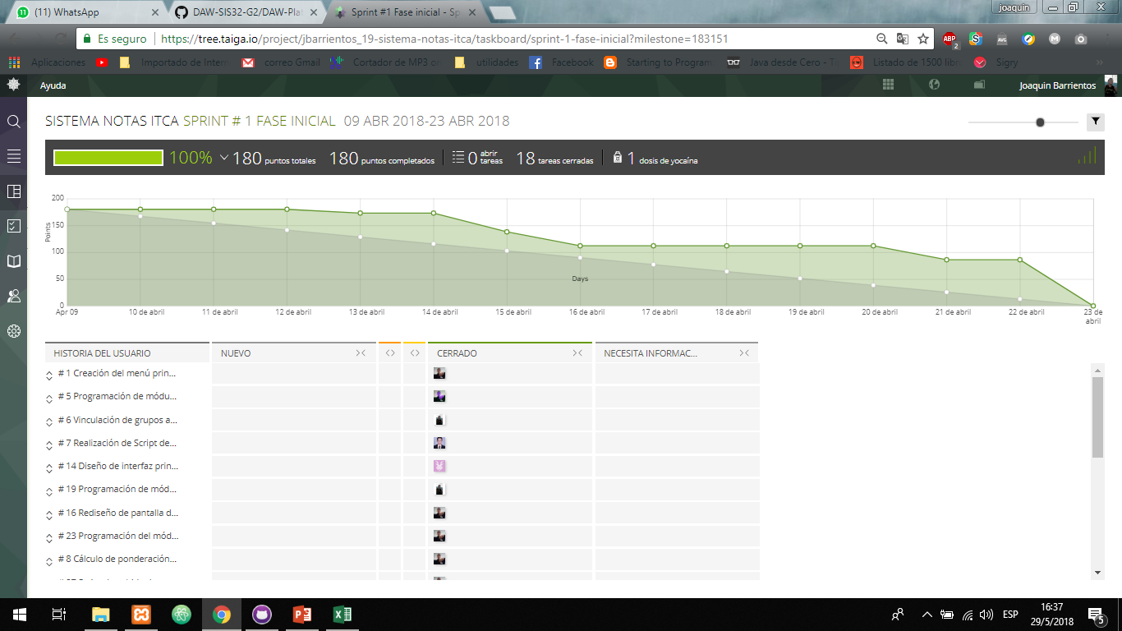
Burndown Chart Sprint #1

Slide 12
SPRINT #2 FASE DESARROLLO 24/04/2018 – 10/05/2018
Tareas a realizar
Diseño de tablas de horario
Programación y filtrado de horario
Diseño de reporte para imprimir horario
Script de detección de primera visita por parte del alumno, por ciclo
Organización de horario por cada grupo
Diseño de vistas de grupos por docente
Administración de tareas para los grupos
Vista de listado de alumnos por grupos
Creación de módulo de recursos para prácticas
Creación del módulo de inscripción en grupos por materias en la plataforma
Diseño de reporte de notas
Programación y filtrado de notas
Módulo de impresión de notas
Menú que muestra recursos disponibles para cada práctica
Programación de límites y restricciones para cada práctica
Visualización de grupos y materias según alumnos
Programación de script de eliminación de registros en la BD

Slide 13
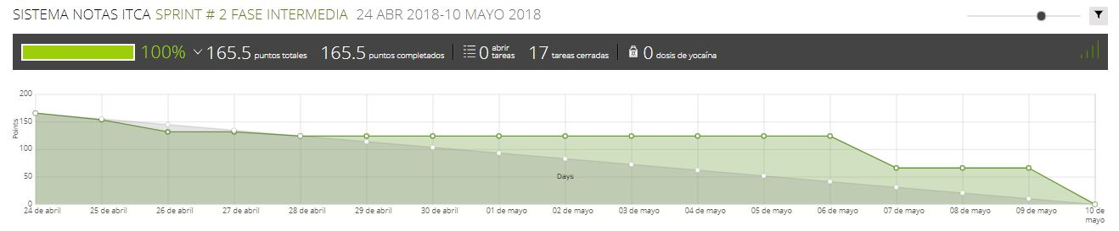
Burndown Chart Sprint #2

Slide 14
SPRINT #3 FASE FINAL 11/05/2018 – 29/05/2018
Tareas a realizar
Validación de formularios de lado cliente- lado servidor
Validación de sesiones y tiempo de expiración
Cifrado de contraseña y otros datos de importancia
Programación de opciones de activación y desactivación de transferencia de archivos
Ofuscamiento del código
Creación de módulo BUZON de archivos
Script de transferencia entre archivos entre los usuarios
Programación de opciones de activación y desactivación del buzón de archivos
Creación del módulo de notificaciones
Creación de menú de enlaces externos para descarga de programas y utilidades
Creación de vistas por alumno para el docente
creación de script de migración de registros entre bases de datos

Slide 15
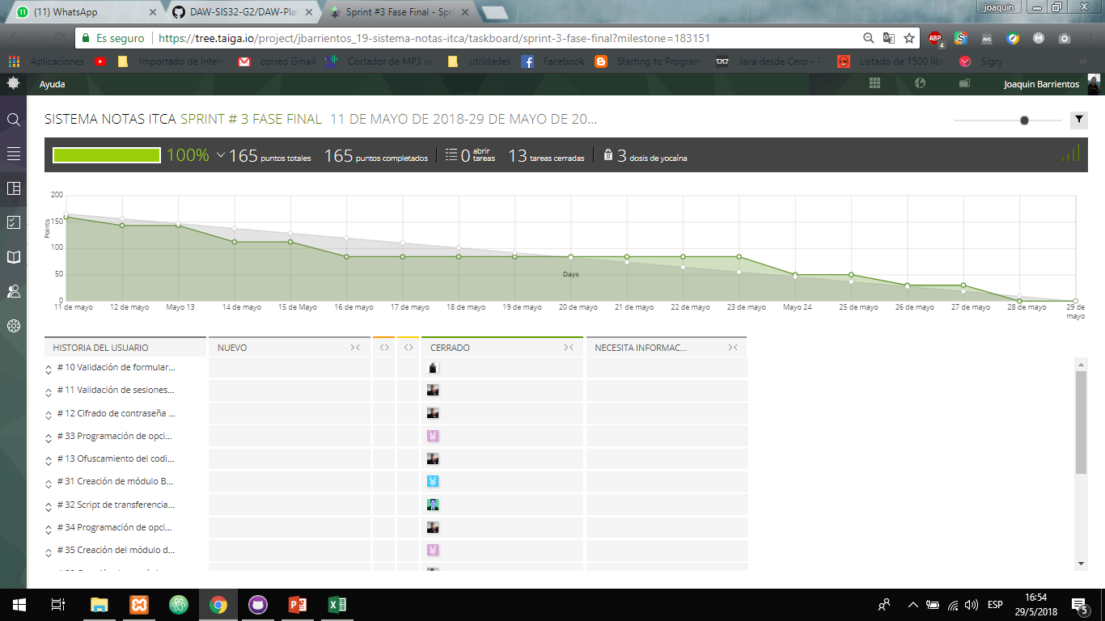
Burndown Chart Sprint #3

Slide 16
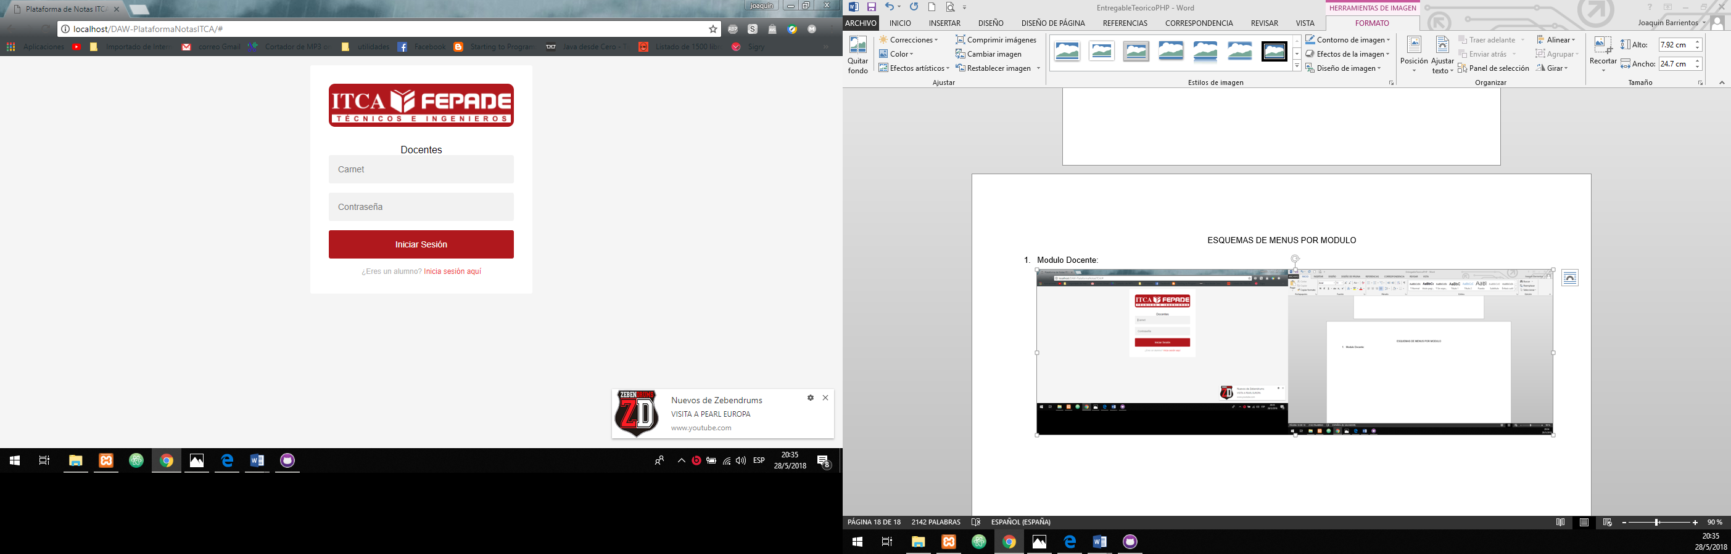
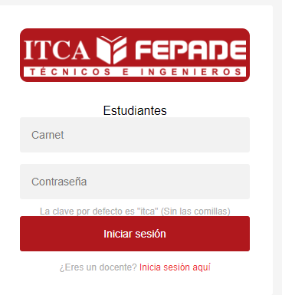
Conociendo algunas interfaces del sistema
Pantallas de inicio de sesión

Slide 17
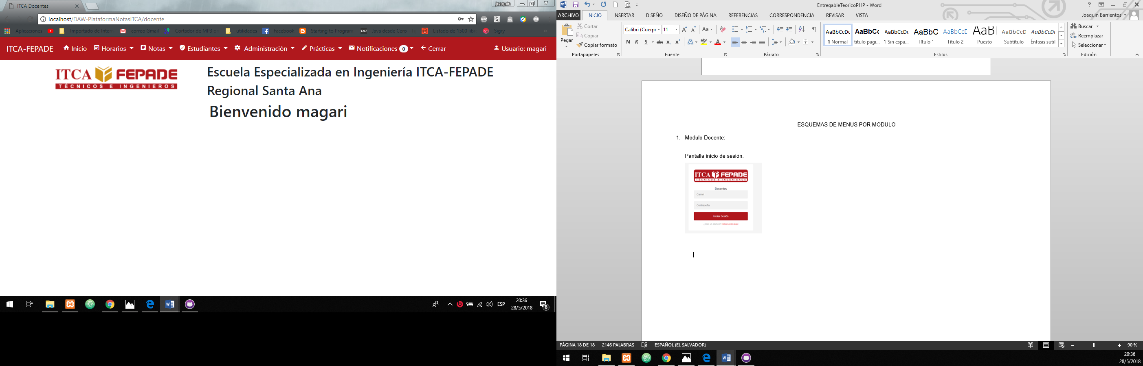
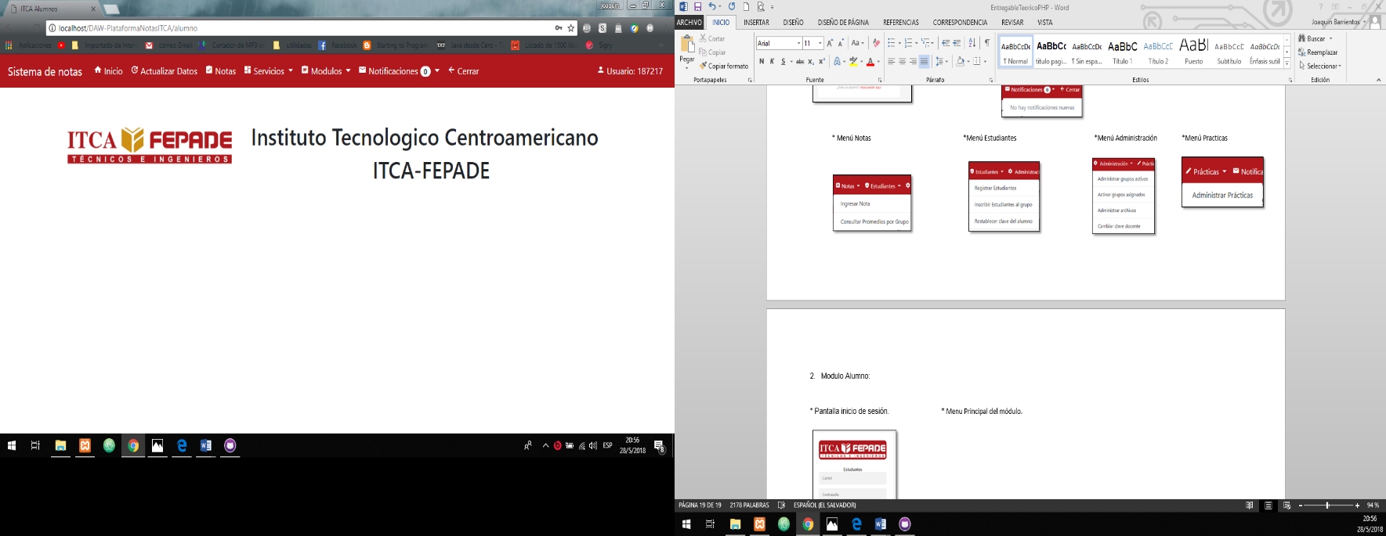
Menús principales
Docente
Alumno

Slide 18
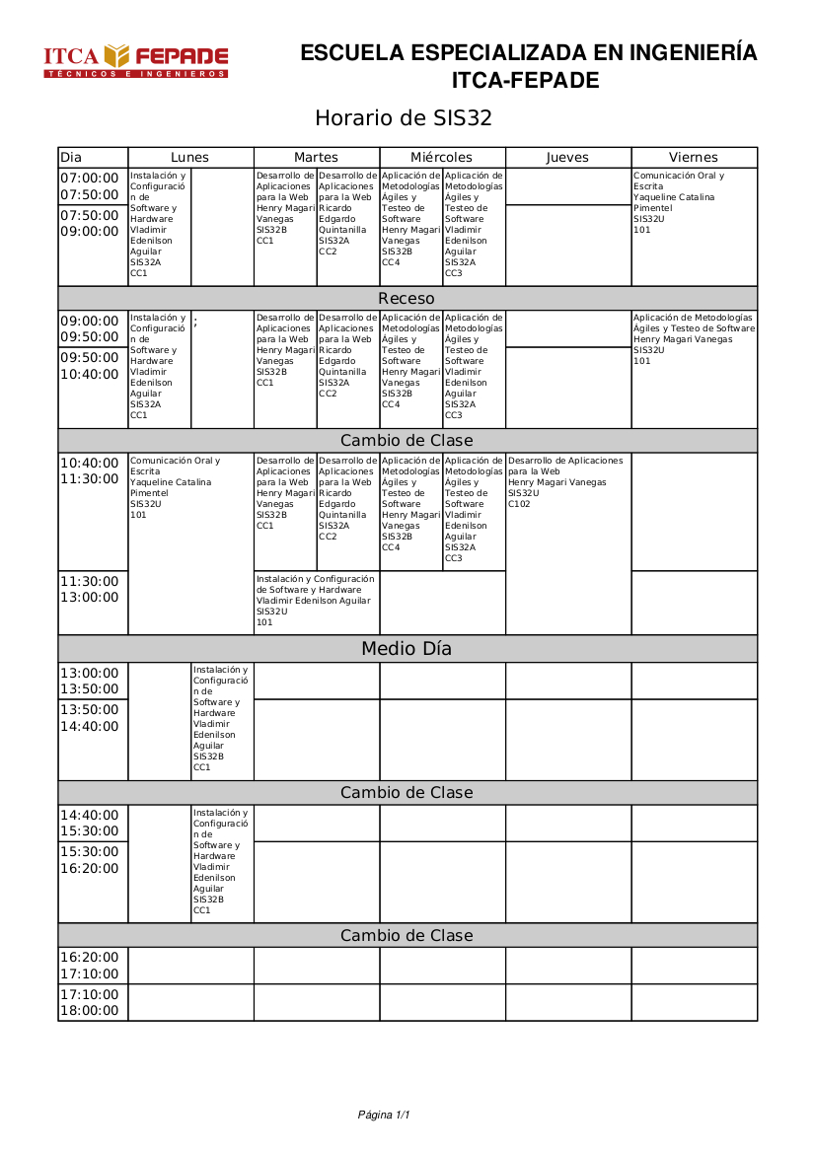

Reportes de parte del sistema
Horarios de clase
Reportes de notas

Slide 19
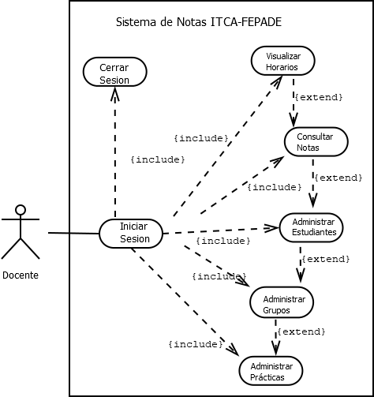
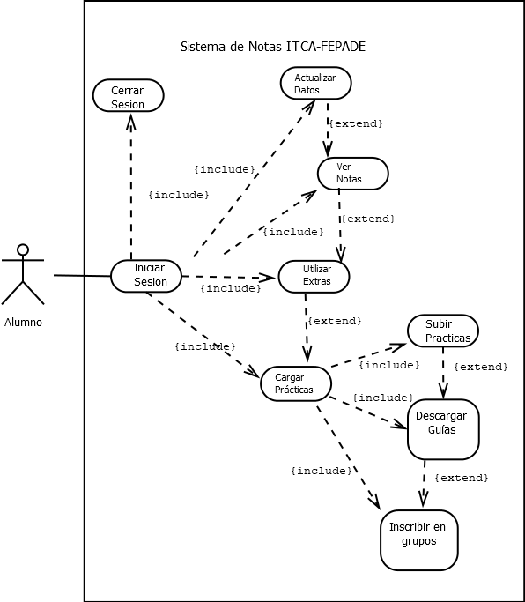
Diseño de Casos de Uso del Sistema

Slide 20
Conclusiones

